Slide 1
Решение задач Data Mining. R и Hadoop

Slide 2
Классификация Decision Tree
Исходные данные
>names(iris)
[1] "Sepal.Length" "Sepal.Width" "Petal.Length“ [4] "Petal.Width" "Species"
> attributes(iris$Species)
$levels
[1] "setosa" "versicolor" "virginica“
…
Notes:
Рассмотрим пример использования классификационного алгоритма Decision Tree. Будем использовать стандартный набор данных в R iris. Информацию о именах признаков можно получить ( как рассказывалось ранее ) с помощью функции names(), а список возможных значений ( названия классов ) признака Species с помощью функции attributes() или просто с помощью записи iris$Species$levels.

Slide 3
Классификация Decision Tree
Подготовка данных
> set.seed(1234)
> ind <- sample(2, nrow(iris), replace=TRUE, + prob=c(0.7, 0.3))
> trainData <- iris[ind==1,]
> testData <- iris[ind==2,]
Notes:
На данном шаге мы разбиваем исходные данные на две выборки обучающую и тестовую. Сначала используем функцию sample(), которая вернет нам вектор значений 1 или 2, размером равным количеству строк в исходной выборке ( за это отвечает функция nrow() ), вероятность выпадения 1 равна 70%, а 2 – 30%. Далее используя логическое индексирование разобьем исходные данные.

Slide 4
Классификация Decision Tree
Построение модели
> library(party)
> myFormula <- Species ~ Sepal.Length + + Sepal.Width + Petal.Length + Petal.Width
> iris_ctree <- ctree(myFormula, data=trainData)
Notes:
Для построения модели сначала необходимо задать какой параметр ( целевой признак ) мы хотим предсказать и от каких признаков он зависит. Для этого используется оператор ~ ( тильда ). Если мы хотим добавлять признаки по одному, то используется +, если хотим показать зависимость от всех признаков сразу, то используем оператор ~. , если же проще исключить некоторые признаки, то используем -. Например, Species ~. – Sepal.Length. Запись показывает, что следует предсказывать целевой признак Species по всем признакам кроме Sepal.Length.
Следующим шагом строим модель, используя функцию ctree() ( не забываем подключить пакет party ), передав ей в качестве параметра нашу формулу и выборку для обучения модели ( в нашем случае это trainData ).

Slide 5
Классификация Decision Tree
Применение модели
> table(predict(iris_ctree), trainData$Species)
setosa versicolor virginica
setosa 40 0 0
versicolor 0 37 3
virginica 0 1 31
Notes:
Для применении модели используется функция predict(). По умолчанию функция predict() применяется к данным, которые использовались для построения/обучения модели. Далее строится так называемая Confusion Matrix ( матрица ошибок или путаницы, если переводить дословно ). Читать данную таблицу следует так, например, при предсказанном значении versicolor, реально 3 объекта имели класс virginica.

Slide 6
Классификация Decision Tree
Применение модели
>test_predicted <- predict(iris_ctree, + newdata=testData)
> table(test_predicted, testData$Species)
setosa versicolor virginica
setosa 10 0 0
versicolor 0 12 2
virginica 0 0 14
Notes:
Чтобы применить обученную модель для произвольной выборки, необходимо использовать функцию predict с параметром newdata.

Slide 7
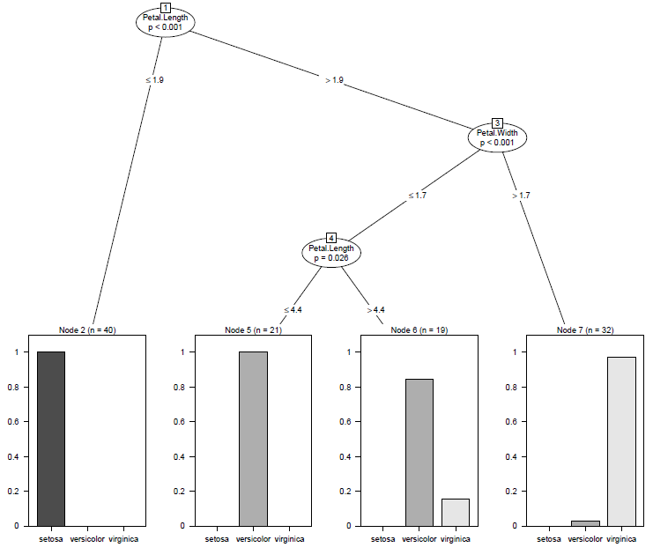
Классификация Decision Tree
Визуализация
>plot(iris_ctree)
Notes:
Функция plot() позволяет очень наглядно визуализировать построенную модель дерева решений.

Slide 8
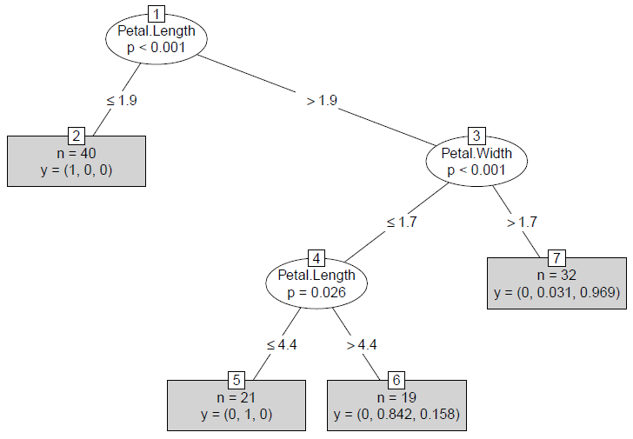
Классификация Decision Tree
Визуализация
>plot(iris_ctree, type="simple")
Notes:
Более компактная визуализация.

Slide 9
Классификация Random Forest
Построение модели
> library(randomForest)
> rf <- randomForest(Species ~ ., + data=trainData, ntree=100, proximity=TRUE)
> table(predict(rf), trainData$Species)
Notes:
Работа с алгоритмом randomForest абсолютно аналогична применению алгоритма Decision Tree. Для работы с алгоритмом необходимо подключить пакет rendomForest и использовать одноименную функцию.

Slide 10
Классификация Random Forest
Информация о модели
>print(rf)
Call: randomForest(formula = Species ~ ., data = trainData, ntree = 100, proximity = TRUE)
Type of random forest:classification
Number of trees: 100
No. of variables tried at each split: 2
OOB estimate of error rate: 4.46%
Notes:
Часто бывает получить сводку о основных параметрах модели. В случае с randomForest это можно сделать с помощью функции print().

Slide 11
Классификация Random Forest
Информация о модели
>print(rf)
Confusion matrix:
setosa 40 0 0 0.00000000
versicolor 0 35 3 0.07894737
virginica 0 2 32 0.05882353
Notes:
Матрица ошибок с показателями ошибок по классу.

Slide 12
Классификация Random Forest
Альтернативная реализация
>library(party)
>cf <- cforest(Species ~ ., data=trainData, + control=cforest_unbiased(mtry=2,ntree=100))
> table(predict(cf), trainData$Species)
Notes:
Пакет party имеет альтернативную реализацию алгоритма Random Forest. Функция cforest(). Рассмотрим пример использования.

Slide 13
Классификация
Наиболее используемые пакеты
Decision trees: rpart, party
Random forest: randomForest, party
SVM: e1071, kernlab
Neural networks: nnet, neuralnet, RSNNS
Performance evaluation: ROCR
Notes:
Приведен список пакетов, реализующие алгоритмы Decision Tree, Random Forest, Support vector machine ( метод опорных векторов ), нейронные сети. Так же приведен специализированный пакед ROCR для оценки качества работы алгоритмов.

Slide 14
Регрессия
Подготовка данных
> year <- rep(2008:2010, each=4)
> quarter <- rep(1:4, 3)
> cpi <- c(162.2, 164.6, 166.5, 166.0,
+ 166.2, 167.0, 168.6, 169.5,
+ 171.0, 172.1, 173.3, 174.0)
> plot(cpi, xaxt="n", ylab="CPI", xlab="")
> axis(1, labels=paste(year,quarter,sep="Q"), + at=1:12, las=3)
Notes:
Поготовим данные для наглядной демонстрации построения модели линейной регрессии. Пусть это, к примеру, будет зависимость индекса инфляции от года и квартала. Визуализируем данные для наглядности.

Slide 15
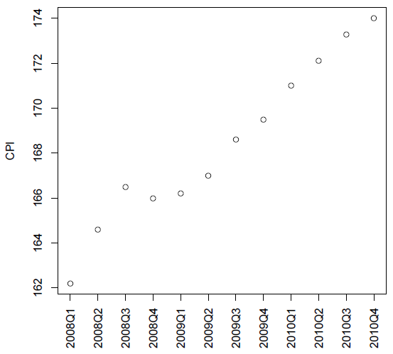
Регрессия
Подготовка данных
Notes:
Визуализируем данные для наглядности.

Slide 16
Регрессия
Корреляция
> cor(year, cpi)
[1] 0.9096316
> cor(quarter, cpi)
[1] 0.3738028
Notes:
Чтобы вычислить корреляцию двух переменных можно использовать функцию cor().

Slide 17
Регрессия
Линейная модель
> fit <- lm(cpi ~ year + quarter)
> print(fit)
Call: lm(formula = cpi ~ year + quarter)
Coefficients:
(Intercept) year quarter
-7644.488 3.888 1.167
Notes:
Для построения линейной модели необходимо использовать функцию lm(). В качестве параметров ей передается формула ( ранее освещалось ). Если распечатать полученную модель с помощью функции print(), то можно получить сводку по коэффициентам модели.

Slide 18
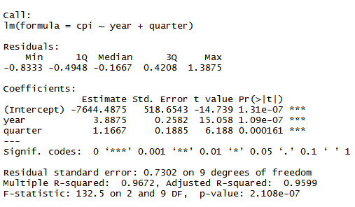
Регрессия
Линейная модель
> summary(fit)
Notes:
Более полную информацию о модели можно получить с помощью функции summary(). Примечание. Было крайне не удобно перенести эту структуру в текстовом виде, решил использовать скриншот.

Slide 19
Регрессия
Линейная модель
>residuals(fit)
1 2 3
-0.57916667 0.65416667 1.38750000
4 5
-0.27916667 -0.46666667 …
Notes:
Функция residuals() покажет отклонения реальных данных от модели.

Slide 20
Регрессия
Линейная модель
> data2011 <- data.frame(year=2011, + quarter=1:4)
> cpi2011 <- predict(fit, newdata=data2011)
> style <- c(rep(1,12), rep(2,4))
> plot(c(cpi, cpi2011), xaxt="n", ylab="CPI", + xlab="", pch=style, col=style)
> axis(1, at=1:16, las=3,
+ labels=c(paste(year,quarter,sep="Q"), + "2011Q1", "2011Q2", "2011Q3", "2011Q4"))
Notes:
К линейной модели можно также успещно применить функцию predict(). Рассмотрим простой пример. Добавим еще один год и 4 квартала. Функция style() необходима исключительно для отображения графика.

Slide 21
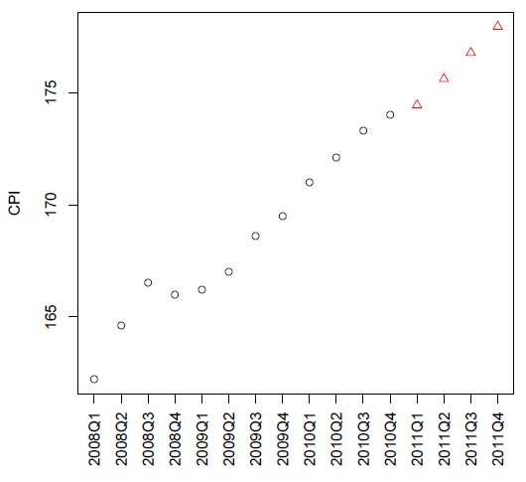
Регрессия
Линейная модель
Notes:
Красными треугольниками на графике показаны предсказанные значения индекса инфляции на 4 квартала 2011 года.

Slide 22
Кластеризация. K-Means
Построение модели
> iris2 <- iris
> iris2$Species <- NULL
> kmeans.result <- kmeans(iris2, 3)
> table(iris$Species, kmeans.result$cluster)
1 2 3
setosa 50 0 0
versicolor 0 48 2
virginica 0 14 36
Notes:
Рассмотрим пример кластеризации с использованием алгоритма k-means. Алгоритм реализуется функцией kmeans(), которой в параметрах передаются данные и число кластеров. Итак, используем уже известную нам выборку iris, предварительнон удалив столбец Species, т.к. это тот самый целевой признак, который мы хотим получить в результате кластеризации. Затем, зная, что признак Species имел 3 класса, зададим в качестве числа кластеров значение 3. Очень подробную сводку можно получить, распечатав переменную kmeans.result (не приводится на слайде, т.к. очень некомпактная). Для наглядности построена таблица, которую следует понимать так: сколько объектов каждого класса попало в каждый из кластеров.

Slide 23
Кластеризация. K-Means
Визуализация
> plot(iris2[c("Sepal.Length", "Sepal.Width")], + col = kmeans.result$cluster)
> # plot cluster centers
> points(kmeans.result$centers[,c("Sepal.Length", + "Sepal.Width")], col = 1:3, pch = 8, cex=2)
Notes:
Довольно просто визуализировать результаты кластеризации. Для этого сначала отобразим все точки выборки на графике с цветами, определяемыми их кластерами, с помощью функции plot(). Затем, отобразим центроиды ( центры кластеров ) при помощи функции points(). Заметим, что визуализация производится в пространстве двух признаков Sepal.Length и Sepal.Width. kmeans.result$center содержит координаты центров кластеров, в примере берется срез по столбцам Sepal.Length и Sepal.Width. Остальные параметры функции points преднозначены для визуализации.

Slide 24
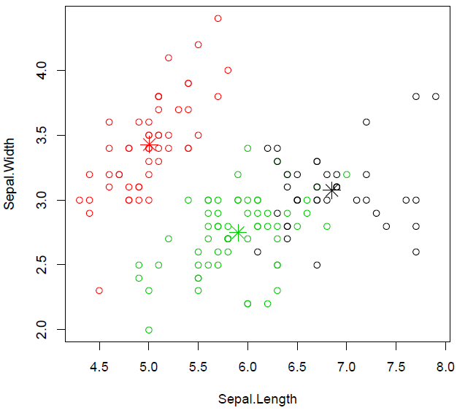
Кластеризация. K-Means
Визуализация
Notes:
На слайде представлена визуализация результатов работы алгоритма кластеризации k-means в координатах Sepal.Width и Sepal.Length.

Slide 25
Кластеризация
Наиболее используемые пакеты и функции
k-means: kmeans(), kmeansruns()
k-medoids: pam(), pamk()
Hierarchical clustering: hclust(), agnes(), diana()
DBSCAN: fpc
BIRCH: birch
Notes:
На слайде приведены наиболее часто используемые функции кластеризации и пакеты. Функции перечисляются с ().

Slide 26
R и Hadoop
Необходимые пакеты
Rhadoop
rmr2 – реализует интерфейс MapReduce
rhdfs – взаимодействие с HDFS
Rhbase – взаимодействие с Hbase
Rhive - взаимодействие с Apache Hive

Slide 27
R и Hadoop
library(rmr2)
map <- function(k, lines) {
words.list <- strsplit(lines, "nns")
words <- unlist(words.list)
Return(keyval(words, 1))
}
reduce <- function(word, counts) {
keyval(word, sum(counts))
}
Notes:
Рассмотрим пример, ставший уже классическим, подсчета слов в тексте. Сначала подключим пакет rmr2. Затем, реализуем функции map и reduce.

Slide 28
R и Hadoop
wordcount <- function(input, output = NULL) {
mapreduce(input = input, output = output, input.format = "text",
map = map, reduce = reduce)
}
## Submit job
out <- wordcount(in.file.path, out.file.path)
Notes:
Остается только сформировать задачу, которой является функция wordcount(), с использованием функции mapreduce() из пакета rmr2. Параметры последней весьма понятны, исходя из их названия. И последним шагом отправить задачу на исполнения, передав функции wordcount() файл с входными данными и файл для сохранения результатов работы.

Slide 29
Ссылки

